Slide 1

Bài 9: Ôn tập
Chủ đề trường học
Ban biên tập AES

Slide 2



Cùng hát bài: Em yêu trường em

Slide 3



Slide 4

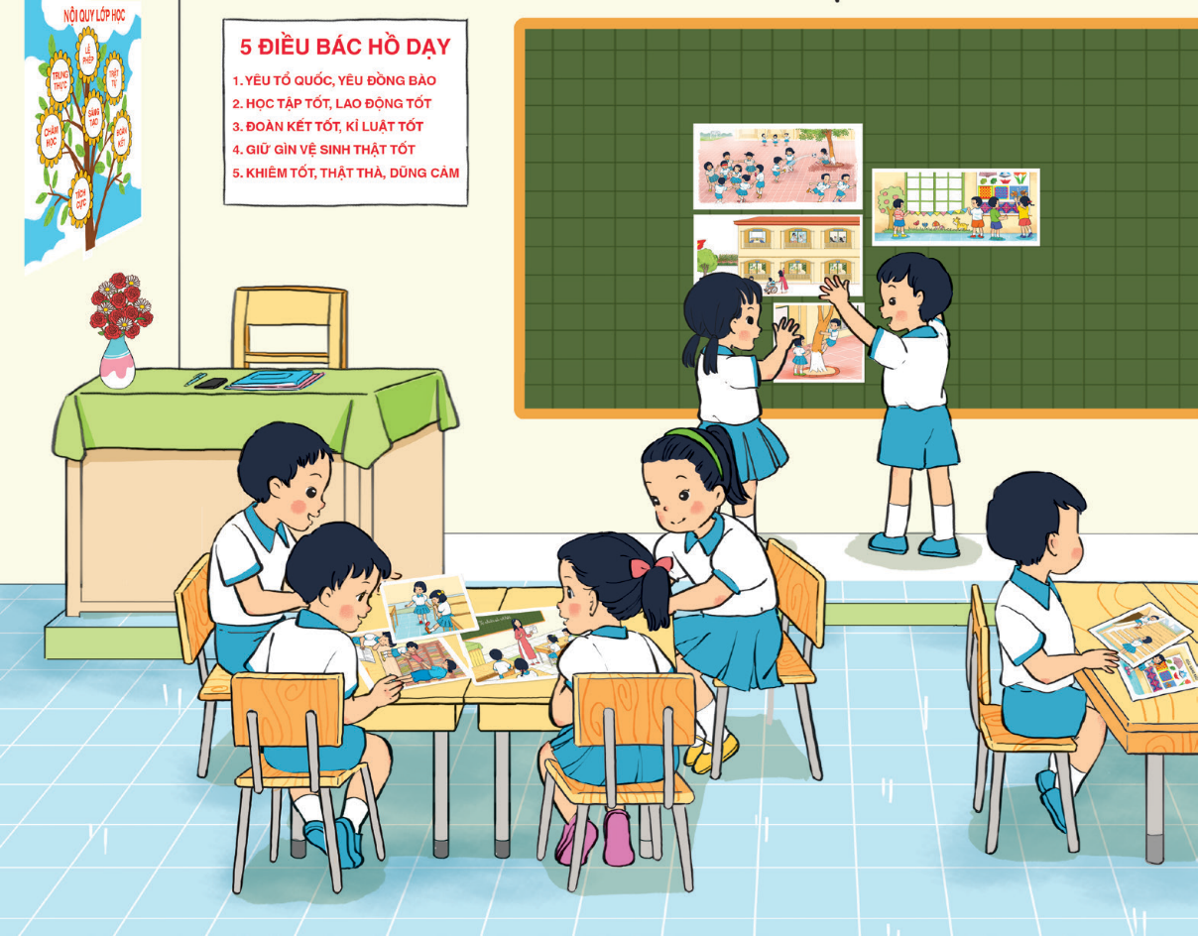
Cùng tham gia triển lãm tranh về trường, lớp.

Slide 5
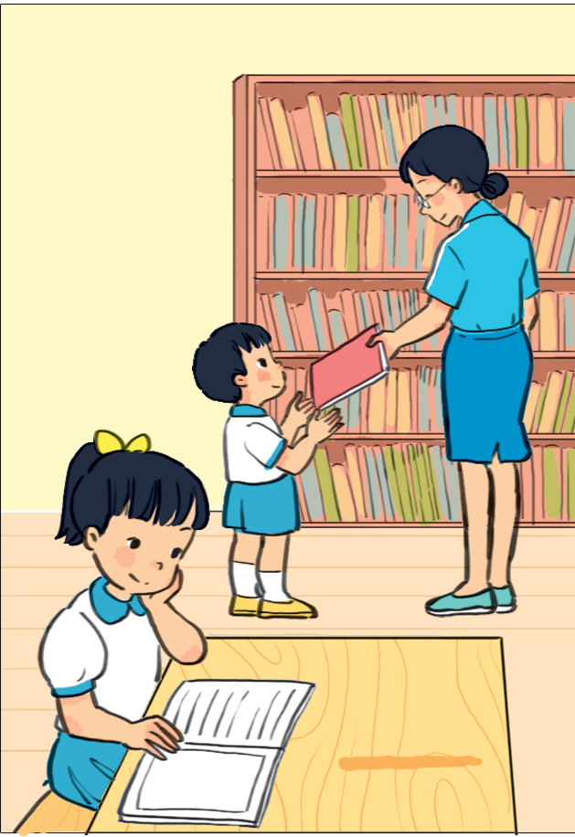
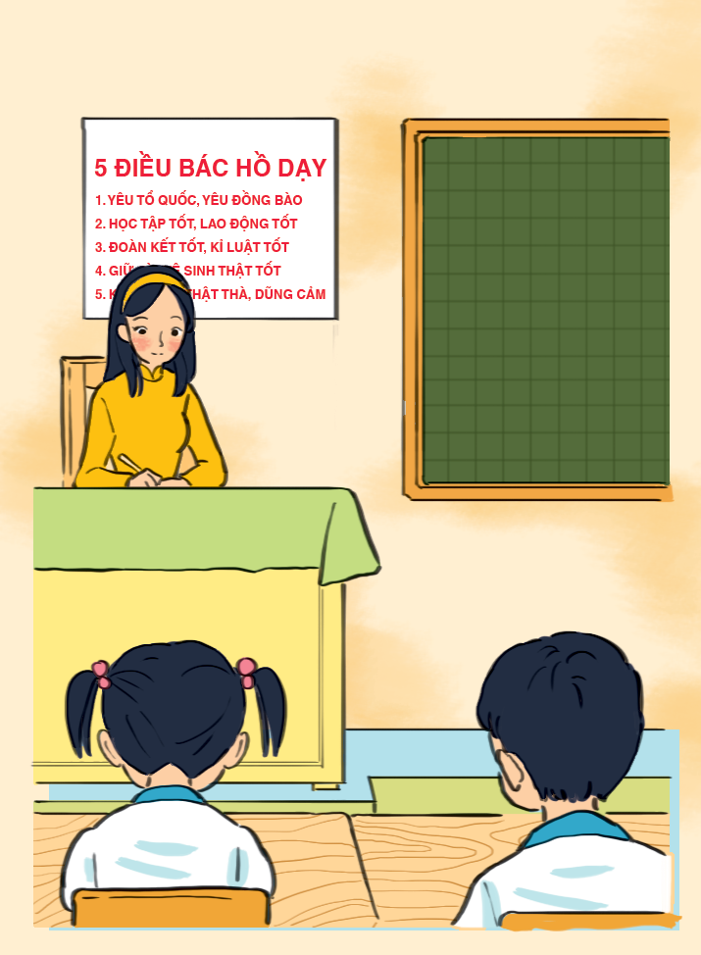

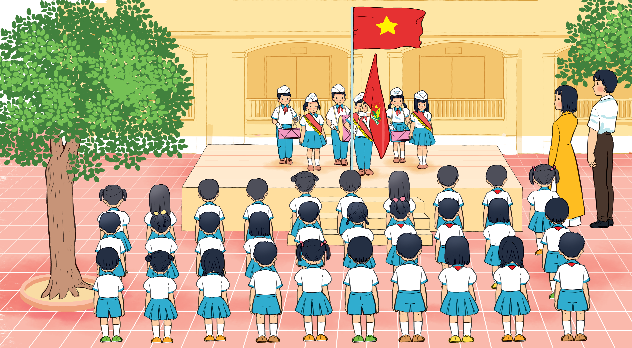

Slide 6
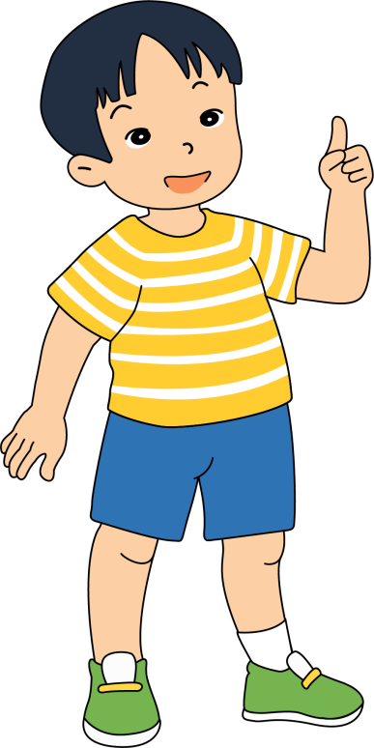
Trò chơi: Tớ là hướng dẫn viên du lịch

Slide 7
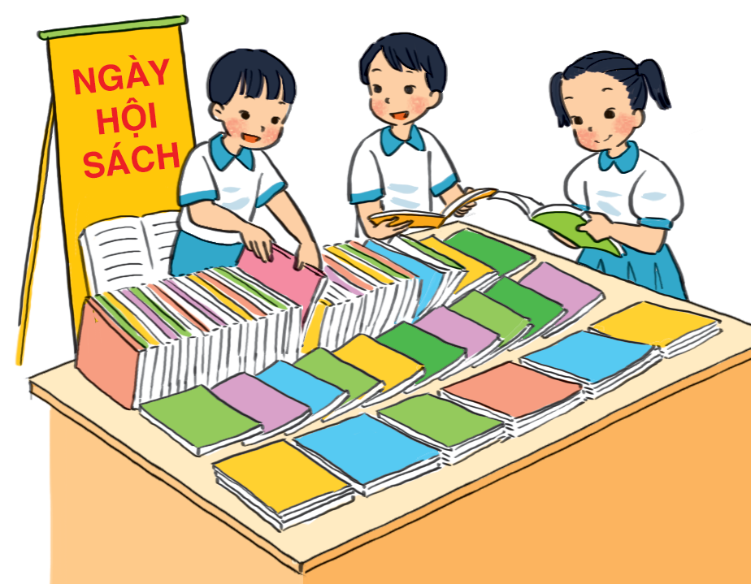

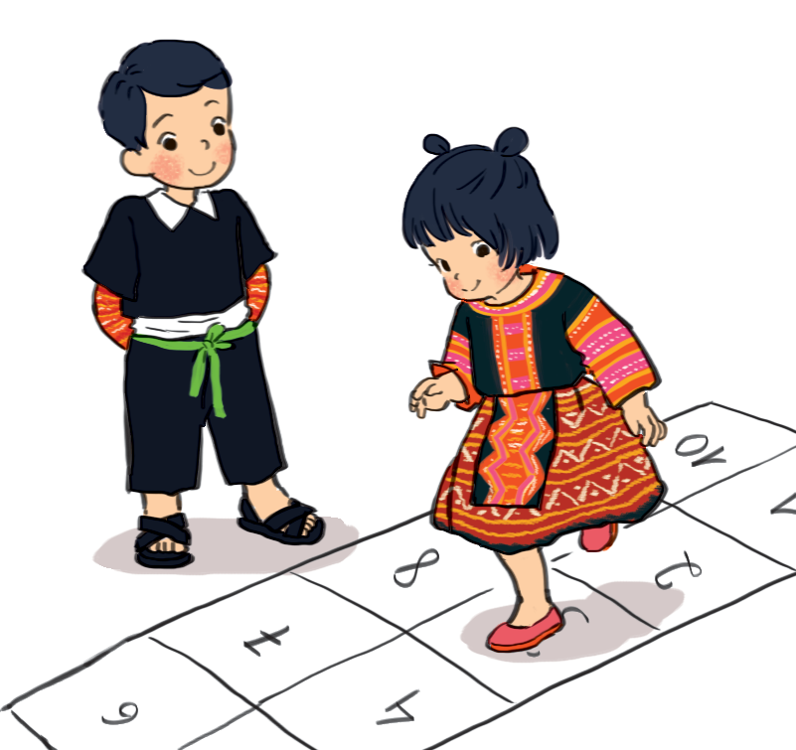
Giới thiệu các hoạt dộng ở trường, lớp của em.

Slide 8


Slide 9


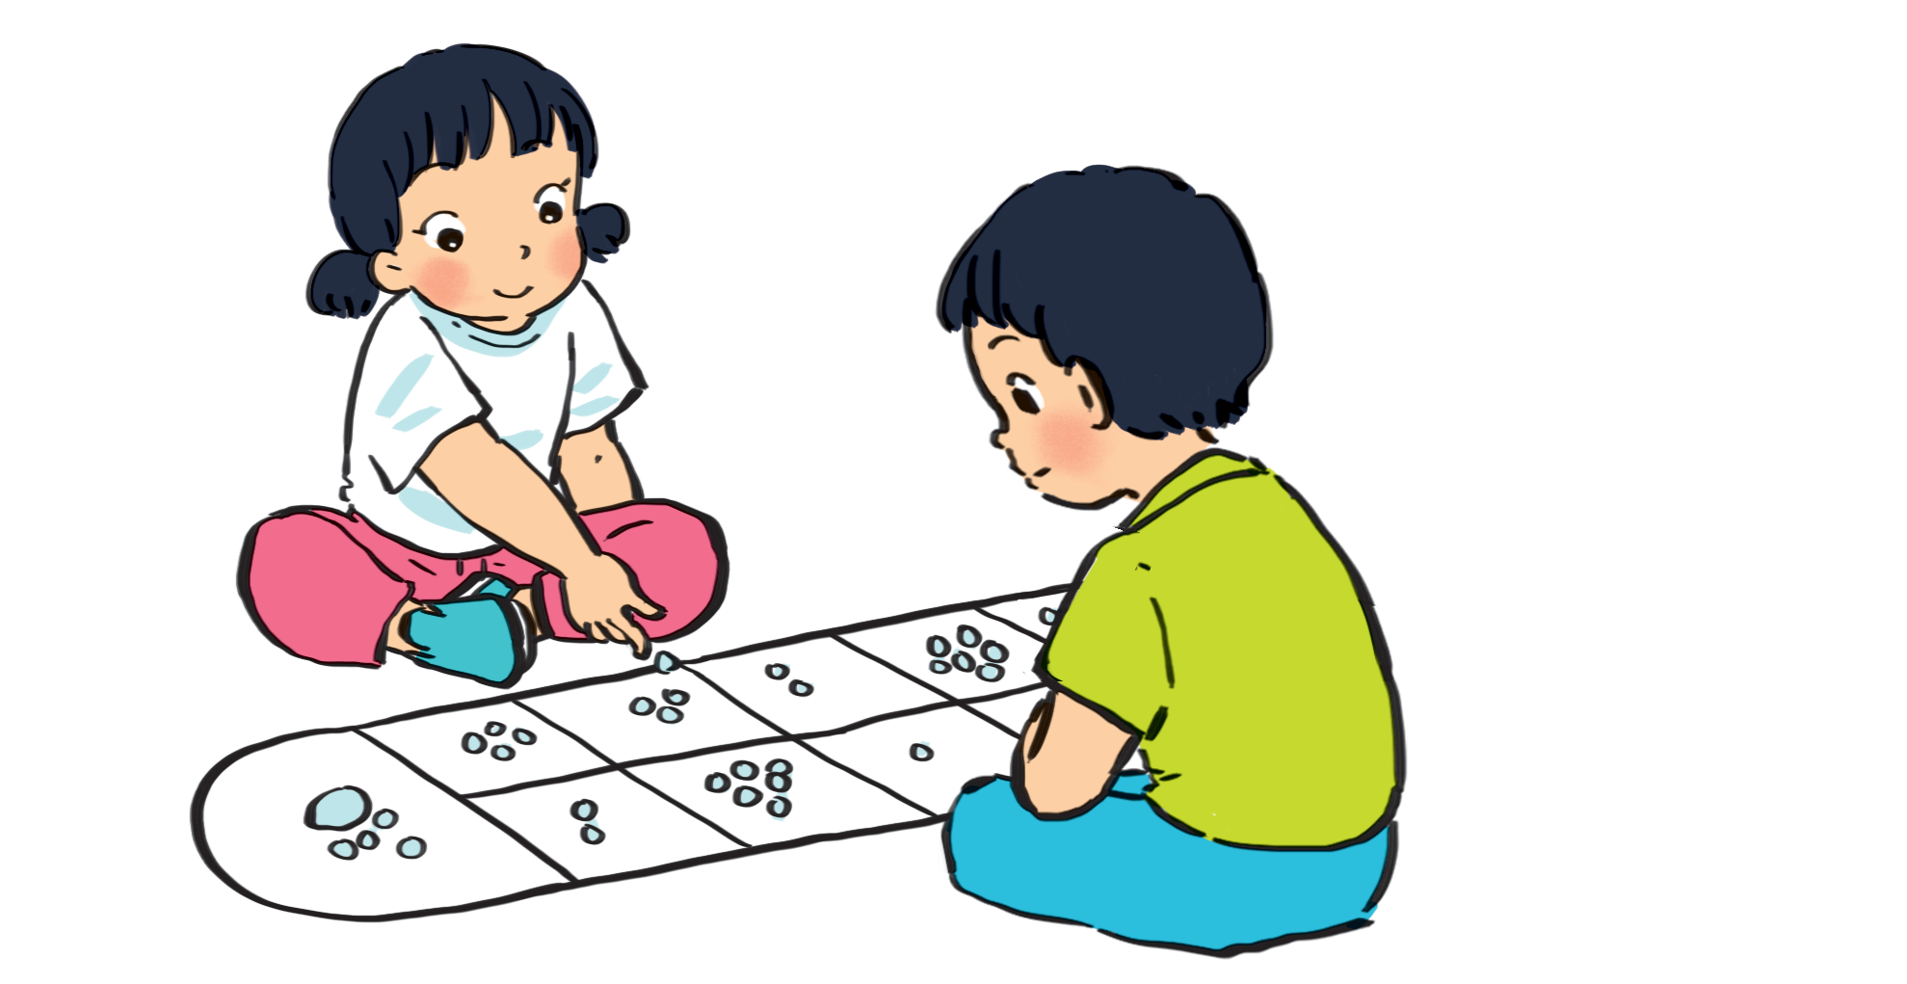
Trò chơi: Đố em biết gì?
Cướp cờ
Ô ăn quan

Slide 10
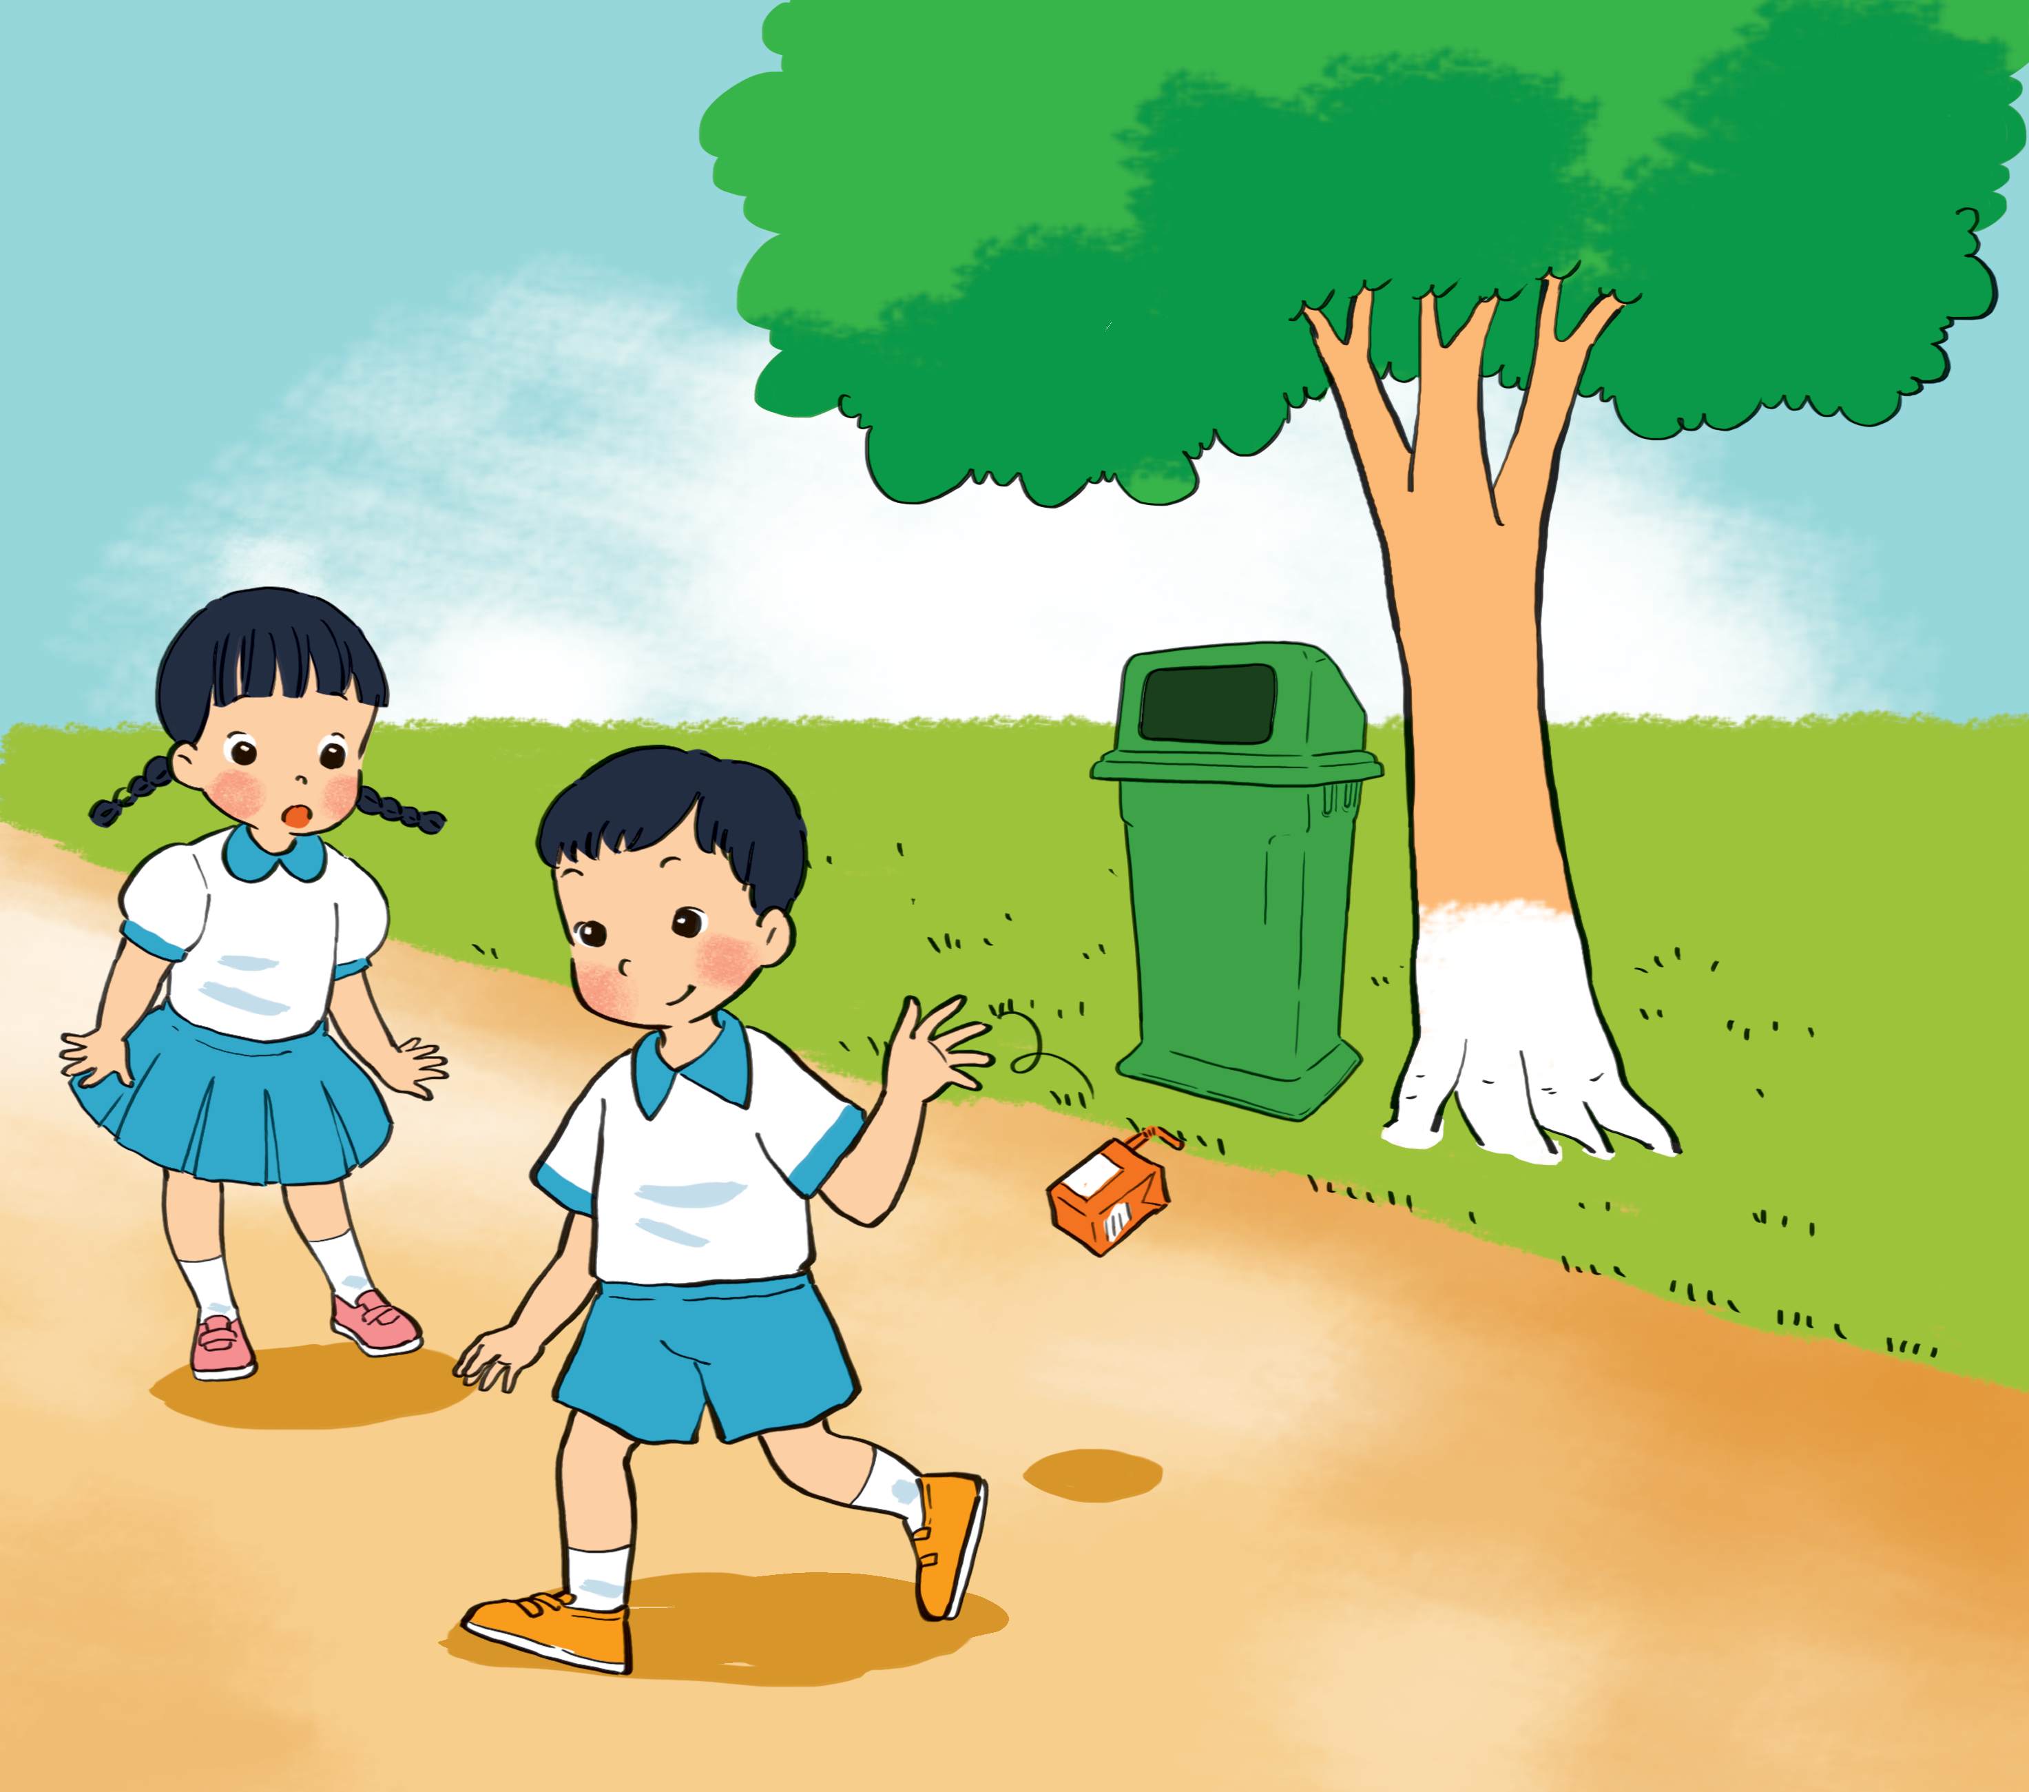
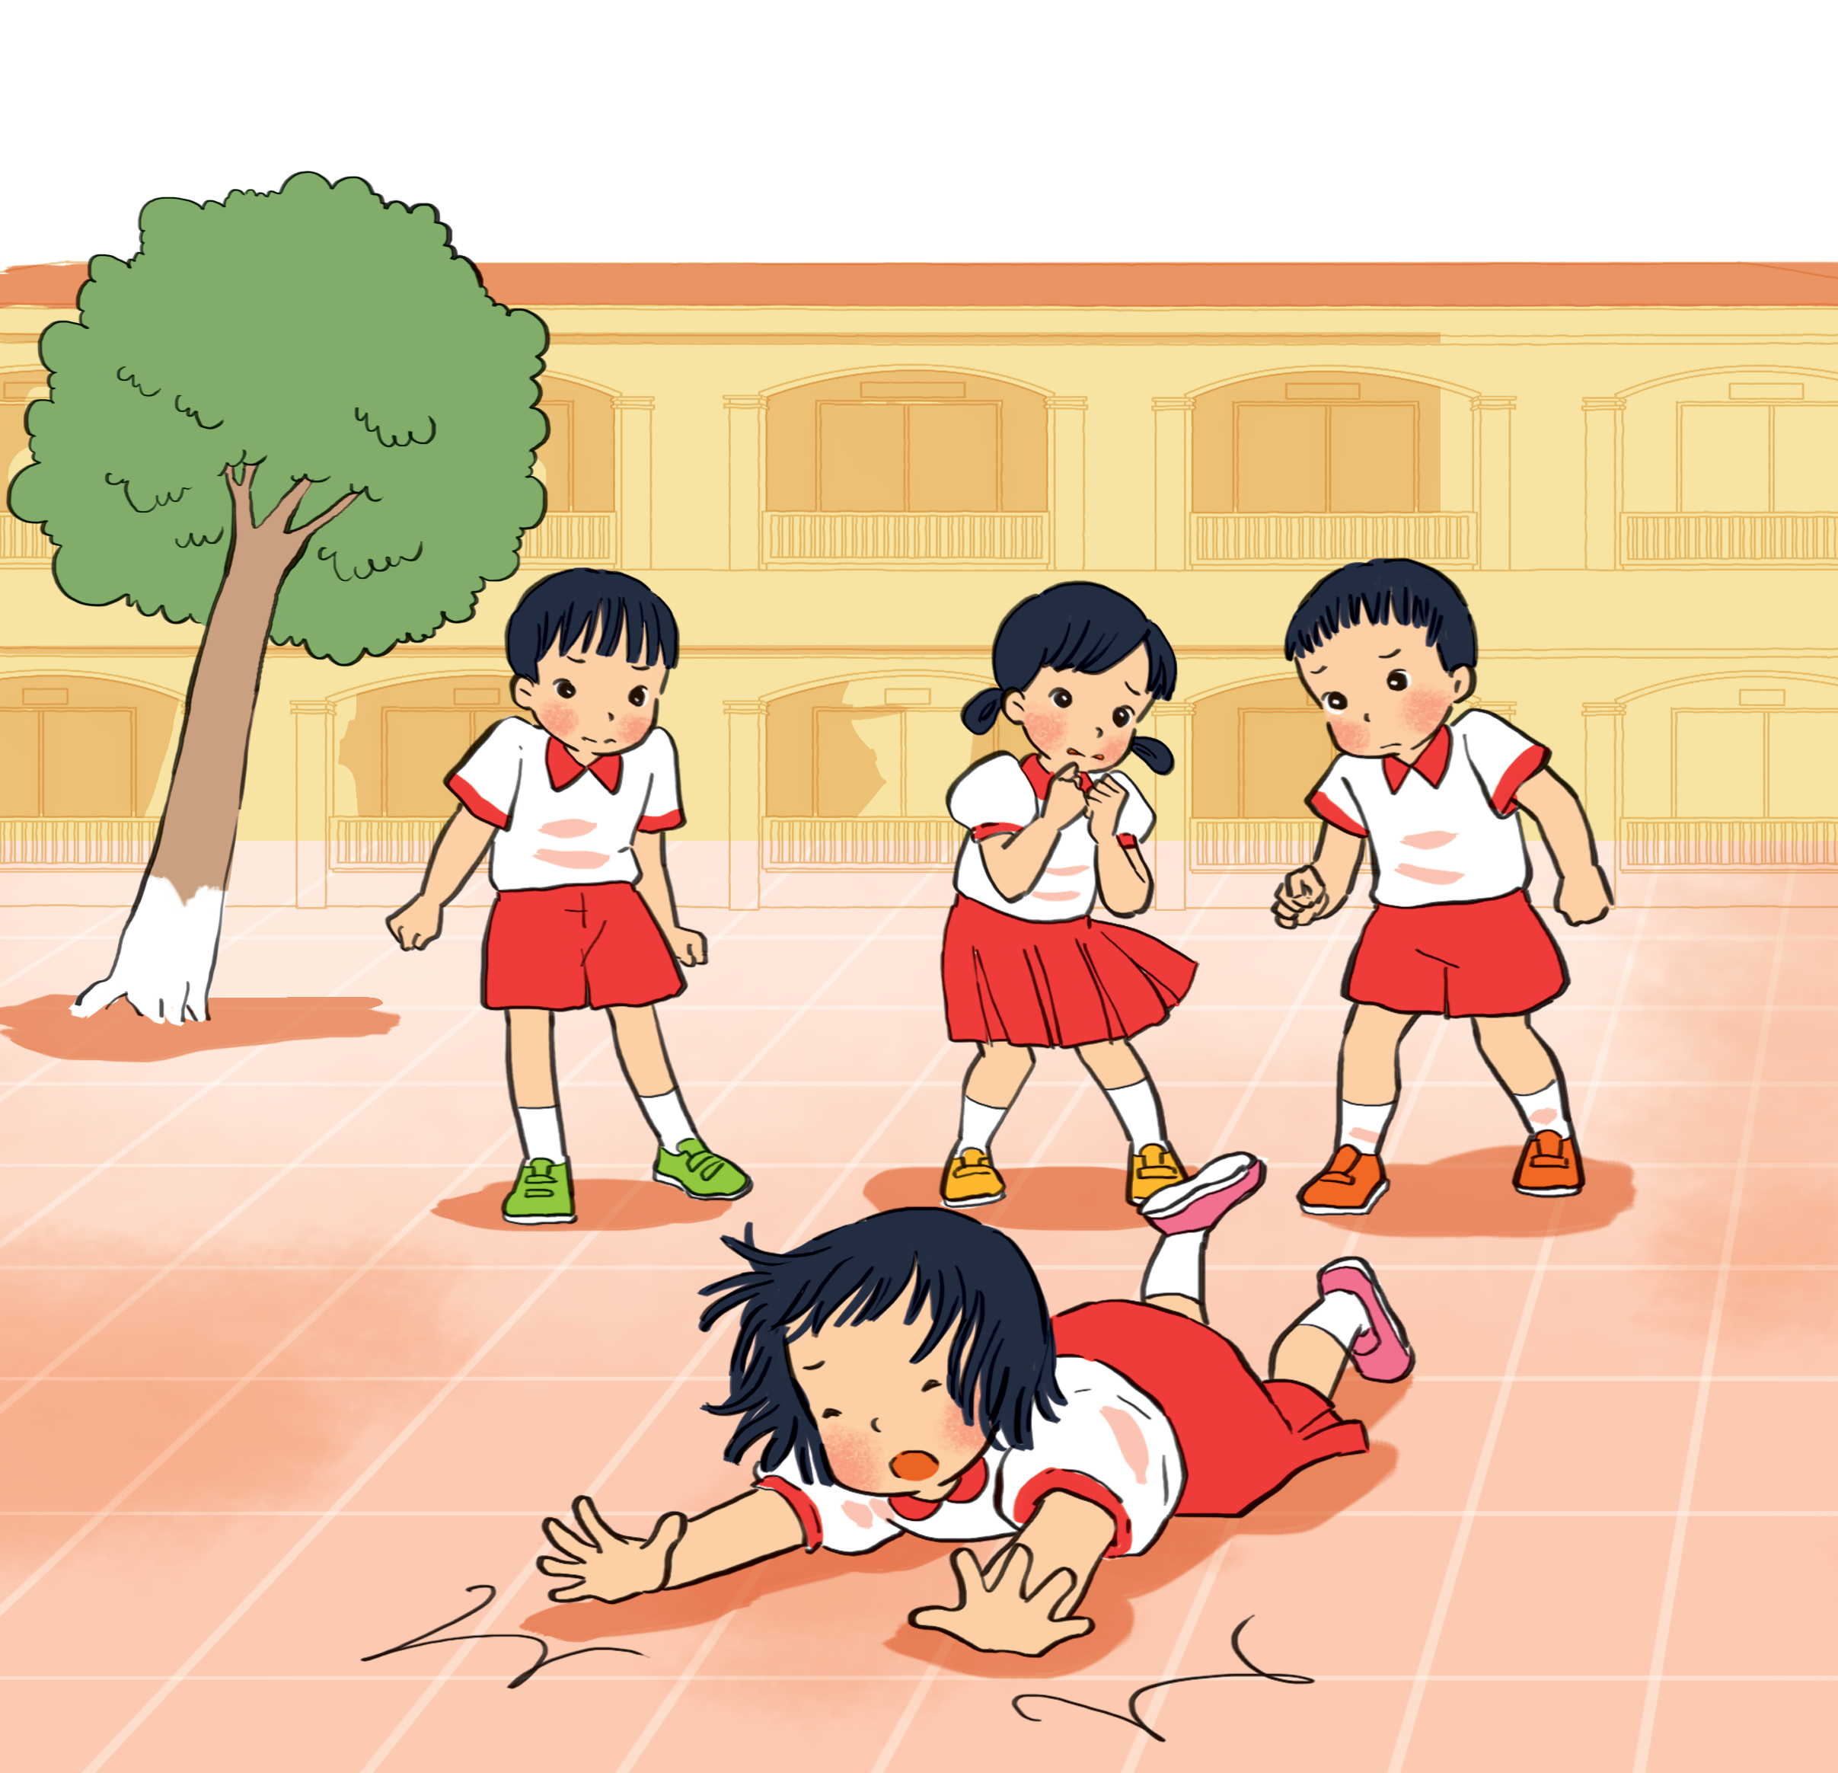
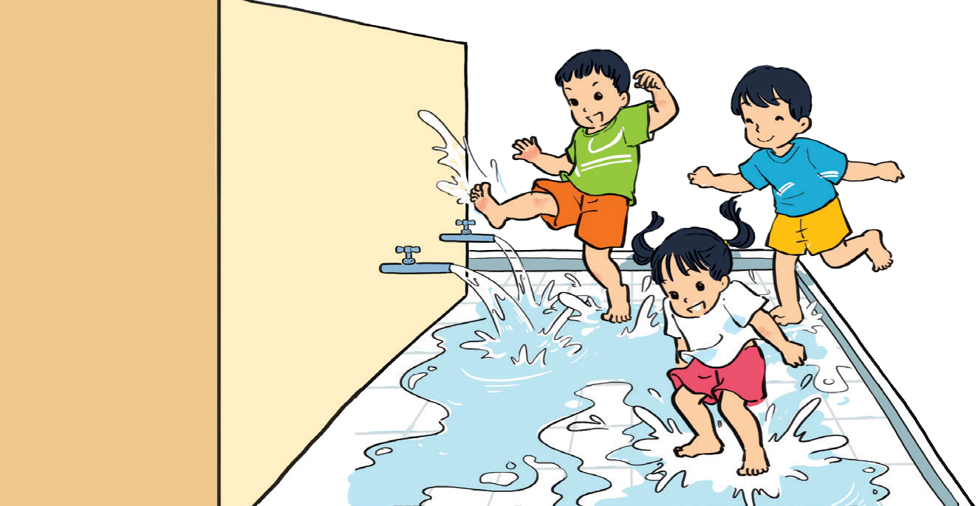
Trao đổi cách ứng xử trong những tình huống dưới đây.

Slide 11


